Slide 1
Classic Game Remake (CGR)
Lukas Seglias & Ilija Tovilo

Slide 2
Inhalt
Idee
Umsetzung
Demo

Slide 3
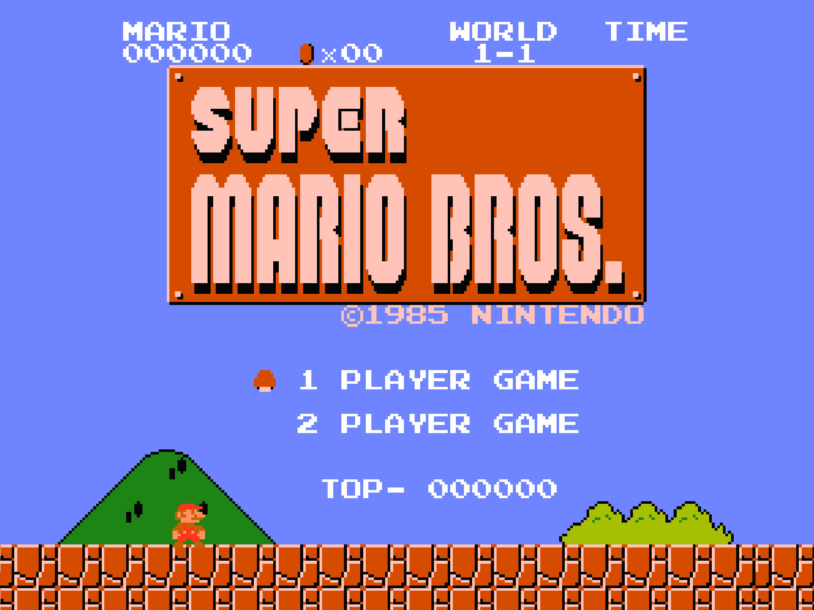
Idee
Kindestraum
Spiel entwickeln
Berühmtes Spiel
Super Mario Bros.
The legend of Zelda
zu komplex

Slide 4
Idee
Umsetzung auf neuer Technologie
iPhone

